Slide 1
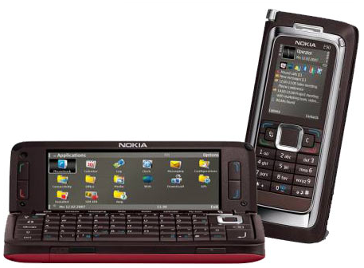
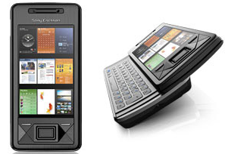

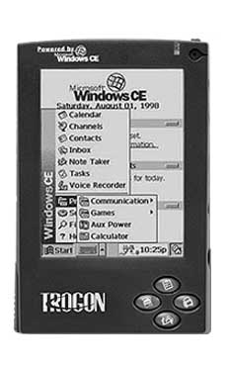
Uvod v
JAVA 2 Micro Edition

Slide 2
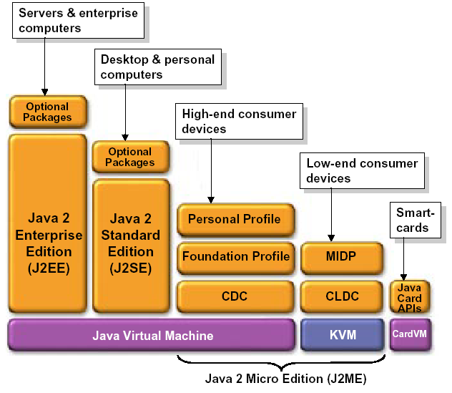
Platforma Java 2

Slide 3
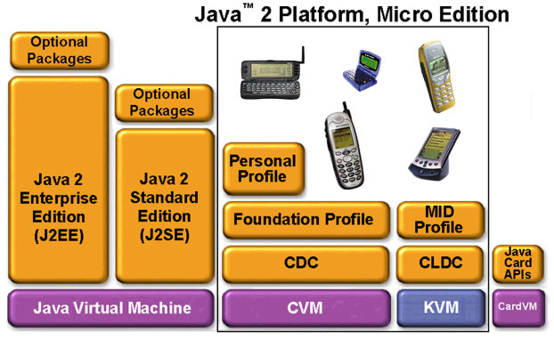
Platforma Java2

Slide 4
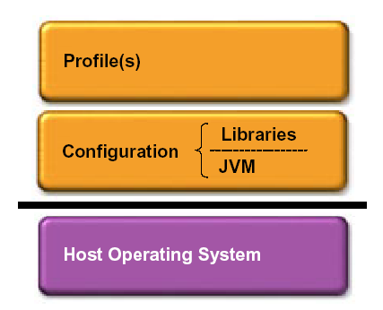


Osnovni pojmi v J2ME
Konfiguracije (CLDC, CDC):
  Definirajo minimalno platformo skupine naprav (horizontalna kategorija)
  Podobne zahteve glede pomnilnika
  Podobne zahteve glede procesorske moči
Profili (MIDP, Foundations):
  Zgornja plast, ki “razširi” konfiguracijo
  Naslavlja zahteve, specifične za določen “vertikalni” segment družine naprav
JVM (Java Virtual Machine, KVM):
  Vsi uporabljajo “Java Virtual Machine”, ki je del konfiguracije
  Izvaja se na danem gostiteljskem sistemu
  KVM – Kilo Virtual Machine

Slide 5
Konfiguracije Java 2 ME
Dve veliki kategoriji izdelkov:
  Potrošniške napravice zgornjega razreda
  CDC: Connected Device Configuration
  Potrošniške naprave spodnjega razreda
  CLDC: Connected LIMITED Device Configuration

Slide 6
Connected Device Configuration (CDC)
TV set-top box, Internet TV, Internetski zaslonski telefoni, brezžični komunikatorji visokega razreda, zabavni in navigacijski sistemi v avtomobilih
Široka zmožnost uporabniških vmesnikov
Velik pomnilnik – Začenši pri 2 do 4 MB
Trajne in širokopasovne omrežne povezave
Pogosto uporabljamo TCP/IP

Slide 7
Connected Limited Device Configuration (CLDC)
Mobilni telefoni, pozivniki, osebni organizatorji ipd.
Uporabljajo enostavne uporabniške vmesnike (v primerjavi z osebnimi računalniki)
Najmanjši pomnilnik od 128 KB naprej, ozka pasovna širina
Občasne omrežne povezave
Običajno baterijsko napajanje
Pogosto ne uporabljajo TCP-IP

Slide 8

Mobile Information Device Profile (MIDP)
Definira skupino API (application programming interface), ki doda CDLC minimalno množico zmožnosti
Minimalne zahteve za pomnilnik
  128 KB stalnega pomnilnika za komponente MIDP
  8 MB stalnega pomnilnika za tranje podatke aplikacij
  32 KB začasnega pomnilnika (“RAM”) za virtualni stroj
Minimalne zahteve za prikazovalnik
  Velikost zaslona: 96 x 54
  Globina zaslona: 1-bit
  Velikost piksla: 1:1
Vhod
  Tipkovnica, zaslon, občutljiv na dotik
Omreženje
  Dvosmerno, brezžično, občasne povezave, omejena pasovna širina

Slide 9
K Virtual Machine (KVM)
CLDC in MIDP uporabljajo Sunov “K Virtual Machine”
Kompakten, prenosljiv, razvit za male napravice z omejenimi viri
Preprost, dobro komentiran
Modularen in prilagodljiv
Zahteva vsaj 128 KB celotnega pomnilnika
Več o tem na: http://java.sun.com/products/kvm

Slide 10
Namen CLDC
CLDC obravnava
  Jezik Java in Javanski virtualni stroj
  Osnovne kljižnice (Core Libraries)
  Vhod/izhod
  Omreženje
  Varnost
  Internacionalizacijo
CLDC ne obravnava
  Življenskega cikla aplikacij
  Funkcionalnosti uporabniških vmesnikov
  Rokovanja z dogodki
  Visokonivojskega modela aplikacij
  Te stvari obravnava MIDP

Slide 11
Namen MIDP
MIDP obravnava
  Pomen in krmiljenje aplikacij MIDP
  Uporabniški vmesnik (vključno s prikazovalnikom in vhodom)
  Shrambo podatkov
  Časovnike (timers)
MIDP ne obravnava (zaradi različnih aparaturnih infrastruktur)
  Sistemske klice API
  Dostavljanje in upravljanje aplikacij (aparaturno odvisno)
  Nizko nivojsko varnost (kar ne nudi že CLDC)
  Varnost na nivoju aplikacij
  Varnost med uporabniki (end to end)

Slide 12
Varnost v CLDC/MIDP
Nizko nivojska varnost (Virtual Machine Security):
  Zagotavlja, da slabo ali škodljivo zasnovana koda ne poruši naprave
  Ta nivo zagotavlja “Class File Verifier”
Varnost na nivoju aplikacije:
  Zagotavlja, da lahko javanska aplikacija na napravici dostopa le do tistih knjižnic in resursov, ki jih okolje napravice dopušča.
  Ta nivo zagotavlja model “peskovnika”
Varnost med uporabniki:
  Zagotavlja zaščito transakcije, ki jo je sprožila ena napravica, vse do druge napravice, ki nudi zahtevano storitev, vključno s potjo med obema)
  Ta nivo je odvisen od implementacije in zato NI podpiran

Slide 13
Podrobnosti CLDC
Osnovna tehnologija za enega ali več profilov J2MEk,na primer MIDP
Ni usmerjena v neko specifično vrsto naprav (različne napravice in zmožnosti)
Ne podpira upravljanja aplikacij
Ne podpira plavajoče vejice
Ne pozna finalizacije (java.lang.Object.finalize)
Omejena zmožnost obravnave napak
Zaradi varnosti in omejitev ne podpira JNI (Java Native Interface)
Zaradi varnosti ni uporabniško definiranih nalagalnikov razredov
Ni skupin niti in demonskih niti

Slide 14
Podrobnosti MIDP
Zaradi varnosti ne uporabljamo običajnega modela za javanske aplikacije
Osnovna izvajalna enota je MIDlet, ki je izpeljan iz javax.microedition.MIDlet
Za souporabo podatkov in resursov uporabljamo MIDlet suites
MIDlet suite je skupina MIDlets ki so povezani skupaj v datoteko JAR.

Slide 15
MIDleti
Vsak MIDlet je izpeljan iz razreda MIDlet.
Vsak Midlet mora implementirati tri abstraktne metode, definirane v javax.microedition.midlet.MIDlet
  startApp(): Z njo sprožimo MIDlet in pridobimo potrebne resurse
  pauseApp(): Uporablja jo sistem, ki zahteva začasno prekinitev MIDleta. Sprosti resurse, ki jih je zasedla metoda startApp() .
  destroyApp(): I
  Pokliče jo sistem pred ukinitvijo MIDleta. Lahko jo tudi kliče sam MIDlet. Z njo sprostimo vse zasedene resurse.

Slide 16
Stanja MIDleta
MIDlet med svojim življenjem prehaja med naslednjimi stanji.
  Paused: Preden se MIDlet zažene ali po klicu metod pauseApp ali notifyPaused. Minimalna poraba CPE. Na primer pri prejemu telefonskega klica.
  Active: Po vstopu v metodo startApp ali po povratku iz stanja Paused z metodo resumeRequest .
  Destroyed: Po povratku iz metod destroyApp ali notifyDestroyed. To je zadnje stanje življenja MIDleta.
new HelloWorld()
startApp()
ACTIVE
PAUSED
pauseApp()
destroyApp()
destroyApp()
DESTROYED

Slide 17
Razred MIDlet
abstract class MIDlet {
// called by the platform
abstract void startApp();
abstract void pauseApp();
abstract void destroyApp();
// can be called by the subclass
void notifyPaused();
void notifyDestroyed();
// plus various property accessors
}

Slide 18
Primer preprostega MIDleta
import javax.microedition.midlet.*;
import javax.microedition.lcdui.*;
public class HelloMIDlet extends MIDlet implements CommandListener {
public HelloMIDlet() {
display = Display.getDisplay(this);
exitCommand = new Command("Exit", Command.SCREEN, 2);
}
public void startApp() {
TextBox t = new TextBox("Hello MIDlet", "Wireless Internet", 256, 0);
t.addCommand(exitCommand);
t.setCommandListener(this);
display.setCurrent(t);
}
public void pauseApp() { }
public void destroyApp(boolean unconditional) { }
public void commandAction( Command c, Displayable s) {
If (c == exitCommand) {
destroyApp(false); notifyDestroyed();
}
}
}
Demo

Slide 19
CLDC/MIDP “MIDleti”
Razred javax.microedition.midlet.MIDlet nudi platformo za krmiljenje aplikacije MIDP.
Je analogen metodi public static void main(String [ ] args) za javanske aplikacije oziroma razredu java.applet.Applet za aplete.
Ima lahko tudi več “vstopnih” točk.

Slide 20
Garnitura MIDlet (MIDlet Suite)
JAR datoteka garniture MIDlet vsebuje
  Razrede (class) , ki implementirajo MIDlete.
  Vse druge datoteke, ki jih Midleti uporabljajo: ikone, slikovne datoteke itd.
  manifest , ki opisuje vsebino JAR
Zaradi varnosti posameznih datotek v garnituri ne moremo spreminjati.
Drugače povedano: osnovna enota za namestitev aplikacije, njeno osveževanje ali odstranjevanje je garnitura MIDlet (MIDlet suite).

Slide 21
Pakiranje MIDletov
Enega ali več MIDletov pakiramo v “MIDlet Suite”:
  Javanske “class” datoteke, druge potrebne datoteke (slike ipd.) in Manifest, vse skupaj v datoteki JAR ,
  Datoteka JAD (Java Application Descriptor) opisuje MIDlete v obliki javanskih lastnosti (pari key: value)
Datoteka JAD omogoča upravniku aplikacij na napravi odločitev, ali MIDlete lahko izvedemo na napravi ali ne.

Slide 22
Lastnosti datoteke JAD
    MIDlet-Name
    MIDlet-Version
    MIDlet-Vendor
    MIDlet-<n> for each MIDlet
    MIDlet-Jar-URL
    MIDlet-Jar-Size
Lastnosti MIDlet-<n> določajo ime MIDleta, njegovo ikono in ime razreda v datoteki JAR, ki implementira ta MIDlet

Slide 23
Primer datoteke JAD (Java Application Descriptor)
MIDlet-Name: HelloMIDlet
MIDlet-Version: 1.0.0
MIDlet-Vendor: Sun Microsystems, Inc.
MIDlet-Description: A Simple Example
MIDlet-Info-URL: http://java.sun.com/j2me/
MIDlet-Jar-URL: Hello.jar
MIDlet-Jar-Size: 1063 MicroEdition-Profile:
MIDP-1.0 MicroEdition-Configuration: CLDC-1.0
MIDlet-1: Hello,, HelloMIDlet (Name, Icon, Class)

Slide 24
Nameščanje garnitur MIDlet
Garniture MIDlet (MIDlet suites) lahko posredujemo napravicam na enega od naslednjih načinov:
  Kopiramo jih direktno v pomnilnik naprave
  Poiščemo jih z brkljalnikom (ki razume MIME tip JAD), ki teče na napravici.
  Pošljemo jih napravici brezžično z SMS

Slide 25
Moj prvi MIDlet
Razvoj poenostavimo z uporabo orodja using NetBeans IDE za razvoj javanskih aplikacij za mobilne telefone.
Tvorili bomo prvi MIDlet s tradicionalno vsebino "Hello World" . "So what's a MIDlet?", you say. Bah! Details...details. Who cares, right? Seriously, in simple terms a MIDlet is a java program you can run on mobile devices such as java enabled cellphones. A MIDlet is to your phone as an exe is to pc (excuse the bad analogy heh).
If you haven't already, open the NetBeans IDE. You should see something similar to this:

Slide 26
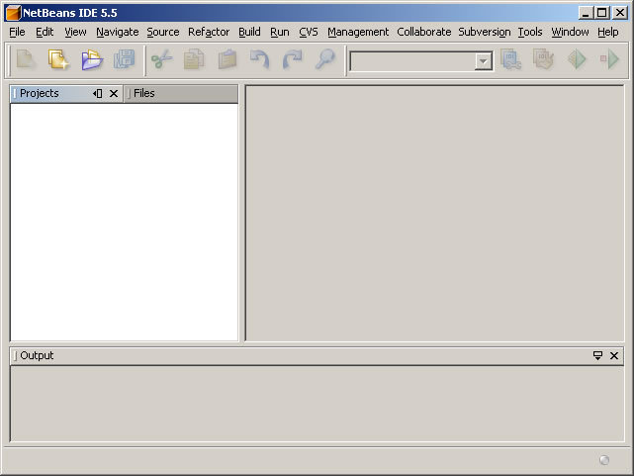
Razvoj poenostavimo z uporabo orodja using NetBeans IDE za razvoj javanskih aplikacij za mobilne telefone.
Tvorili bomo prvi MIDlet s tradicionalno vsebino "Hello World" .
Tako izgleda orodje NetBeans IDE

Slide 27
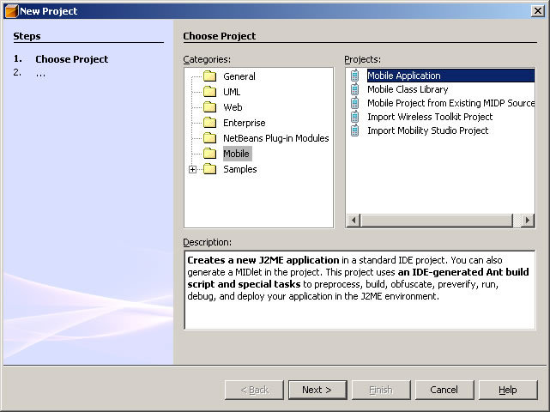
V glavnem menuju izberemo "File" in kliknemo na "New Project". Iz seznama kategorij izberemo "Mobile“, v seznamu projektov pa "Mobile Application" . Nato kliknemo na gumb "Next" .

Slide 28
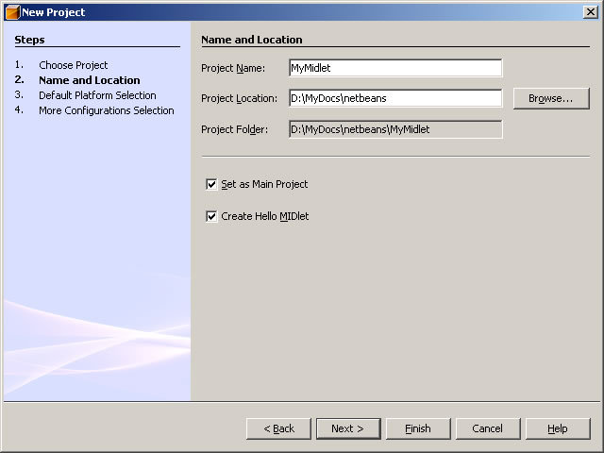
Projektu damo ime in izberemo lokacijo na disku. V našem primeru smo izbrali "MyMidlet". Odkljukajmo tudi opciji "Set as Main Project" in "Create Hello MIDlet" . Nato kliknimo na "Next " .

Slide 29
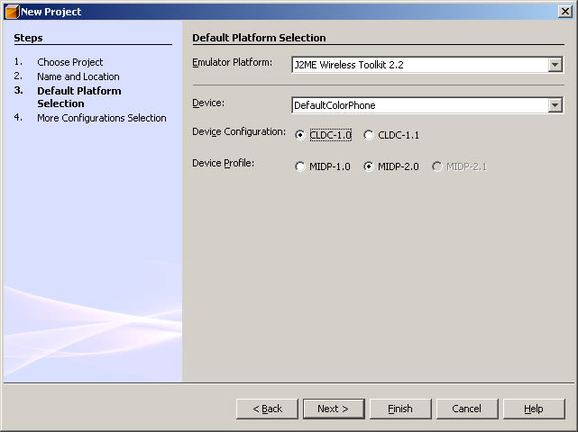
Izberemo emulator.. I zberimo najnovejšega. Naprava (device) naj bo "Default ColorPhone". V “Device Configuration” izberimo še CLDC-1.0, kot profil naprave pa MIDP 2.0. Zaključimo s klikom na gumb "Finish" .

Slide 30
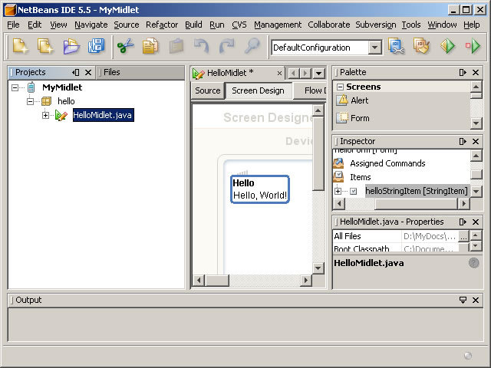
NetBeans tvori za nas MIDlet s programom "Hello World". V panoju “Projects” rahko razpremo drevo in si ogledamo kodo. S klikom na ikono (zelena puščica v orodni vrstici) program prevedemo in poženemo.

Slide 31
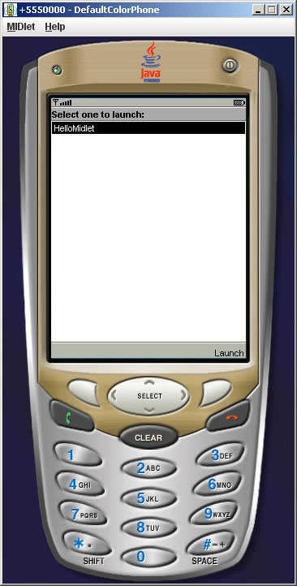
Po tvorbi in zagonu programa se na zaslonu pojavi emulator. Na zaslonu simuliranega telefona dobimo seznam MIDletov. Kliknemo na telefonski gumb za izbiro in poženemo MIDlet.

Slide 32
Painless, wasn't it? Now about those "Platform Settings" we chose earlier. It really depends on the phone you want your program to run on. Most phones at the time of writing already supports MIDP 2.0 and this in turn allows us to use new libraries that were added to J2me specifically for game development. From here on, the rest of the tutorials you will find here will be focused on MIDP 2.0 phones.
The reason that I chose CLDC-1.0 is for compatibility. If you're targeting a specific phone model it's best to view the device specification for that phone from the manufacturers website. One of the main changes from CLDC-1.0 and CLDC-1.1 is that in the latter they have added support for real numbers or floats. Unless you really need to use floats in your code I suggest sticking to CLDC-1.0 for the time being. You can also find resources on the internet on how to deal with floats on the CLDC-1.0 platform.

Slide 33
Sun Java Wireless Toolkit
The Sun Java Wireless Toolkit (prej znan pod imenom J2ME Wireless Toolkit) je skupina orodij za tvorbo aplikacij, ki tečejo na napravicah, skladnih s specifikacijo Java Technology for the Wireless Industry (JTWI, JSR 185) in specifikacijo Mobile Service Architecture (MSA, JSR 248).
Vsebuje razvojna orodja in emulator.

Slide 34
Koraki razvoja MIDletov
Namestitev orodij
  JDK 1.2 ali kasnejša, CLDC, MIDP
  JDK 1.2 ali kasnejša, kakšen “toolkit” (Java2ME, NetBeans IDE 6.0.1 itd.)
Vzpostavitev okolja (ne potrebujemo, če uporabljamo kakšen “toolkit”)
Napišemo MIDlet
Prevedemo MIDlet
  C:/javac -d .\ -bootclasspath c:\MIDPClassPath; C:/MIDletPath HelloMIDlet.java
Preverimo MIDlet
  C:/preverify -classpath c:/MIDPClassPath;C:/MIDletPath HelloMIDlet.class
Poženemo MIDlet (na razvojnem računalniku)
  C:/Example/Output>midp HelloMIDlet
Pakiramo MIDlet
  C:/Jar cf Hello.jar HelloMIDlet.class
Za MIDlet napišemo opisno (Descriptor) datoteko (JAD) (ni potrebno, če uporabljamo “toolkits “)
Spet poženemo MIDlet
  C:/midp -descriptor Hello.jad

Slide 35
Namestitev razvojnih programov
Skopiramo in namestimo
  JDK 1.2 ali kasnejši
  CLDC
  MIDP
Programe namestimo in razpakiramo na naslednji način:
  C:/JDK1.2
  J2me
  |
  MIDP
  |
  CLDC

Slide 36
Vzpostavitev okolja
Vzpostavimo PATH
  SET PATH=%PATH%;%JAVAHOME%\BIN; PATH=C:\WINDOWS;C:\WINDOWS\COMMAND;C:\JDK\BIN; C:\j2me\midp\bin;%PATH% (vse v eni vrstici)
Preverimo okolje
  C:/midp (pojaviti se mora slika telefona)
Nastavimo globino zaslona
  C:\set SCREEN DEPTH=8
Program preskusimo sz nekim primerom
  C:\midp -descriptor run.jad (run.jad je primer datoteke jad)

Slide 37
Še več zanimivih primerov

Slide 38
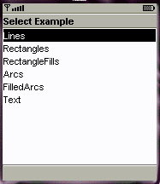

Primer: GraphicsMidlet (primeri z grafiko)
Še več zgledov
Demo

Slide 39
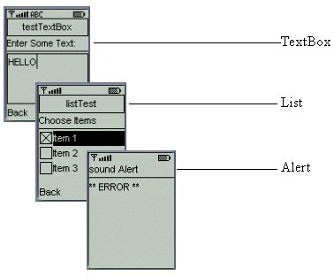
Primer: GuiTests
Demo

Slide 40
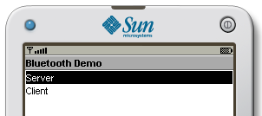
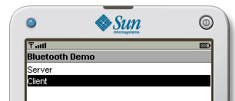
MIDleti in povezava Bluetooth
Primer: BluetoothDemo
Bluetooth Demo
Server
Client

Slide 41
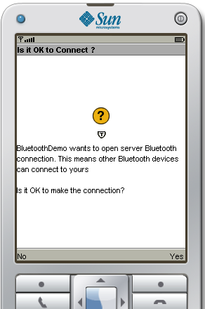
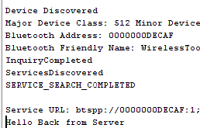
BluetoothDemo: Server

Slide 42
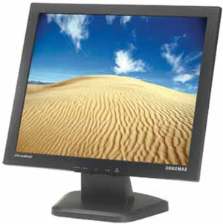
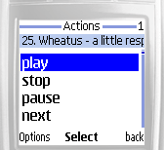

MIDleti in uporaba bluetooth
Primer: Mobile Control
“Mobile Control suite” je neke vrste daljinec za nadzor PCX aplikacij, kot sta na primer PowerPoint in Windows Media Player . Komunikacija med mobilno npravico in PC poteka preko bluetooth.

Slide 43
Mobile Control Midlet (MobCon)
Platforma je Win32 s podporo Bluetooth Stack in Serial Profile ter J2ME MIDP2.0 z Bluetooth API (JSR-82).
Krmiljenje aplikacij omejeno na enočrkovne ukaze, lahko z modifikatorskimi tipkami , kot sta CTRL ali ALT. Konfiguracijo moramo tvoriti na krmilnem računalniku PC vnaprej. Ustreune aplikacije moramo pognati najprej.
Aplikacije razpozna MobCon s pomočjo regularnih izrazov, definiranih v konfiguraciji. Ti izrazi se morajo ujemati z imeno oken na namizju.
Daljinsko krmiljenje izvajamo z enotipkovnimi ukazi, podpore grafike nimamo.
Tako lahko krmilimo predvajalnike mp3, PPT prosojnice, kakšen drug podoben program.

Slide 44
Mobile Control Midlet (MobCon)
MobCon Main Menu
Select Search Device to start a new device search. If a connection to a Device was stored from a previous session, it is available as item Connect to DeviceName . The mobile itself might prompt you to allow network (bluetooth) access after selection.
Devices search
The midlet tries to find BT devices within the neighborhood. When search is finished, found devices are displayed and can be selected. After selection, the midlet queries the appropriate Serial Profile service on the device. If successful, the midlet will try to contact the MobileControl Application and query it for available applications. That process can be aborted by pressing break on the progress screen.
Application selection
If the midlet recieved information from the MobileControl Application, it displays the configured application names. Selecting an application from the list again queries the action-list for that application.
Actions invocation
After recieving the configured action commands from the MobileControl Application, the midlet tries to get the current window title of the selected application, which then will be displayed as a ticker. If that fails because the selected application was not started or recognized by the MobileControl Application, the ticker will display an error message. In that case the MobileControl Application will reconfigure itself, so you can retry your command.Selecting an action sends that action to the MobileControl Application and will recieve the current window title as response, which will update the ticker row.

Slide 45
Podrobnosti
Aplikacija Mobile Control
MIDlet:
Configuracijska xml datoteka: config.xml
Imenovanje ukazov, razred KeyEvent

Slide 46

www.midlet.org
Dodatni zgledi

Slide 47


Software Keyboard 1.0.0
UrlReader 0.9.1

Slide 48
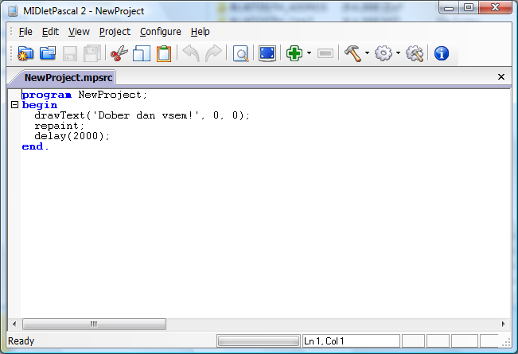
MIDletPascal

Slide 49
Prednosti Java 2 ME
Dinamično dostavljanje vsebin
Varnost(preverjanje razrednih datotek, dobro definirani vmesniki,..)
Kompatibilnost med platformami (standardiziran jezik)
Interaktivne vsebine, dodatne možnosti uporabniku
Off-line dostop
Sodoben, objektno usmerjen jezik
Veliko razvijalcev
Generic Connection Framework ( podpora spremenljivim tehnologijam)

Slide 50
Slabosti Java 2 ME
Programiranje drugačno kot programiranje namiznih aplikacij
Najmanjši skupni imenovalec
Kompleken razvoj in posredovanje (v primerjavi z .NET)
Ne zagotavlja varnosti med končnimi uporabniki
Ni zelo razširjeno oziroma sprejeto

